Slide 1
2025.11.14项目汇报
汇报人：刘灵芝
2025.11.13

Slide 2
01
固体火箭发动机衬层技术进展
02
NEPE推进剂／衬层粘接界面细观 力学性能／结构研究①
03
基于随机森林算法的煤自燃温度预测模型研究
04
一种基于粒子群算法优化的加权随机森林模型

Slide 3
01
固体火箭发动机衬层技术进展

Slide 4

固体火箭发动机衬层技术进展
推进剂/衬层/绝热层的粘接技术
在选择衬层材料时，首先要考虑的是衬层与推进剂之间形成化学键，增加衬层/推进剂的粘接强度。因此一般选用与推进剂相同的粘合剂和固化系统。Byrd认为:选用相同的粘合剂还能使推进剂和衬层之间的浸润接触角最小，保证高粘稠、高固体含量的推进剂润湿衬层。除此之外，衬层同绝热层的粘接性能，也应做为选材的依据。

Slide 5
一段文字页
推进剂/衬层粘接技术
在推进剂/衬层粘接时，邻近界面的推进剂强度下降，形成一弱强度层。这是因为推进剂中含有大量的增塑剂，使聚合物结构松动，增加了推进剂固化过程中组份迁移的倾向。这些组份的迁移，尤其是固化剂的迁移打破了界面处粘接剂体系化学反应平衡，导致推进剂界面弱强度层的形成，有时界面材料变得相当软和粘，从而降低了推进剂/衬层的粘接强度。

Slide 6
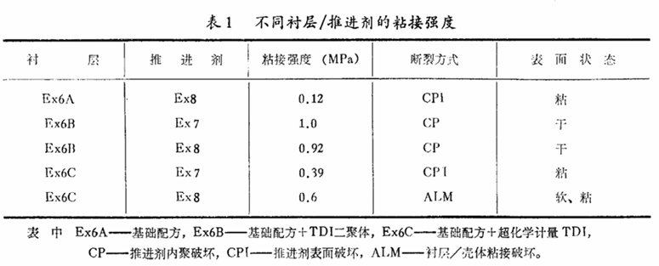
固体火箭发动机衬层技术进展
Wrightson比较了以上三种方法后，认为它们都有缺点，不能解决弱强度层的问题。同时指出了用异氰酸酯二聚体做为丁羟衬层配方中超化学计量部份的固化剂。衬层中丁羟羟基等当量地与TDI反应，衬层固化。二聚体反应速度很慢，在衬层固化完后仍有大量二聚体未参与反应。它将缓慢地与邻近推进剂中的粘接剂反应，在衬层与推进剂之间产生化学交联键，增加了粘接强度，如表1。

Slide 7
02
NEPE推进剂／衬层粘接界面细观 力学性能／结构研究①

Slide 8
NEPE推进剂／衬层粘接界面细观 力学性能／结构研究①
粘接失效是固体火箭发动机最常见的失效方式之一，其原因归结于材料在粘接和贮存过程中的物理和化学变化，尤其是粘接界面老化而引起的界面层变化，会导致推进剂／衬层的脱粘，使发动机工作失败。
本文通过分析不同组成的NEPE推进剂／衬层粘接界面的细观力学性能、结构变化规律，探索其与粘接界面的宏观力学性能和破坏方式的内在关联，从推进剂／衬层粘接界面细观参数出发，评价不同组成的 NEPE推进剂／衬层界面的粘接质量及载荷条件下粘接界面的破坏方式，进而探讨了NEPE推进剂／衬层粘接界面的失效模式。
界面层的细观力学性能决定粘接试件的拉伸强度和破坏方式等宏观 性能。不同组成粘接界面由于形成界面的组分差异，界面层的细微观结构和性能存在明显差异，粘接试件的最大拉伸强度和破坏方式发生相应变化。表1列出了不同粘接界面的最大拉伸强度与破坏方式。

Slide 9
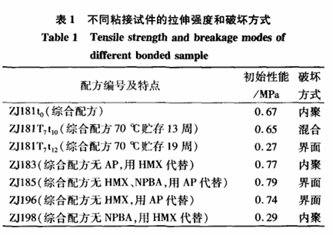
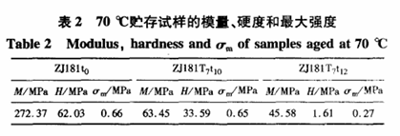
NEPE推进剂／衬层粘接界面细观 力学性能／结构研究①

Slide 10
03
基于随机森林算法的煤自燃温度预测模型研究

Slide 11
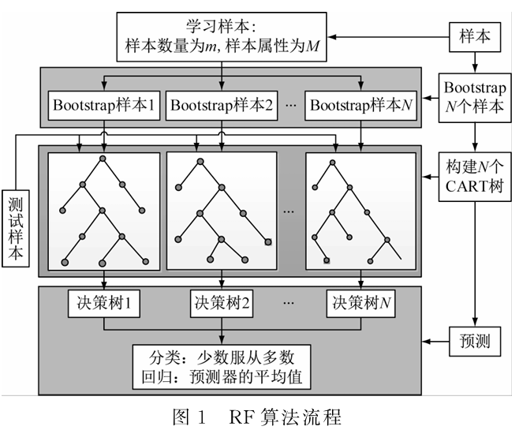
基于随机森林算法的煤自燃温度预测模型研究
随机森林是以决策树为基础的一种机器学习算法，主要用于解决回归和分类问题。根据决策树的分裂标准主要有ID3、C4.5、CART等决策树算法。RF算法具体流程如图1所示。
(1)利用Bootstrap随机有放回地从原始学习集抽取m个样本，一共进行N次抽样,形成N个学习样本子集。被抽中的样本称为袋内数据，未被抽中的数据则称为袋外数据。
(2)对于N个学习样本子集,发展N个决策树;由于样本是随机选取的，各个决策树之间相互独立。
(3)对于每一个决策树,假设共有M个特征属性,利用信息增益率选取一个最优属性作为该决策树的根节点，然后依次进行分裂。
(4)每个决策树都按照最优特征进行分裂，在这个过程中不需要进行剪枝,形成随机森林。
(5)按照每个决策树的回归结果,平均后得到最终结果。

Slide 12
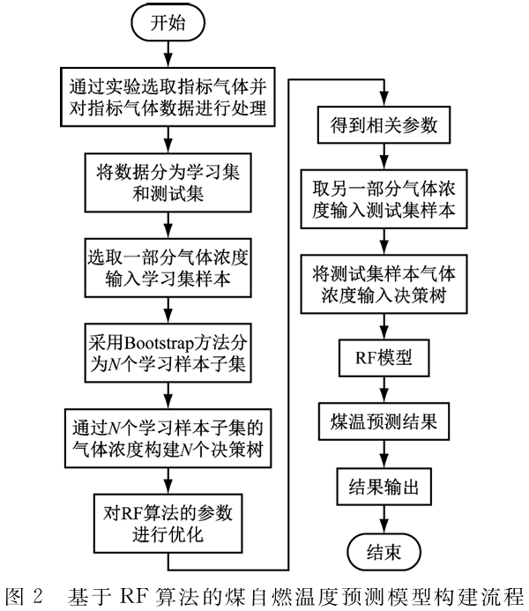
基于随机森林算法的煤自燃温度预测模型研究
(1)通过实验采集煤自燃预警指标气体浓度分为学习集和测试集。
(2)采用Bootstrap对学习集样本进行N次抽样,形成N个决策树;每个决策树按照最优特征进行分裂，形成随机森林。
(3)采用均方误差值和判定系数R对RF算法中的参数进行优化并确定RF模型参数。
(4)将测试集样本指标气体浓度输入由学习集样本确定参数的RF模型,得到煤温预测结果。
基于RF算法的煤自燃温度预测模型需要优化的参数有n_estimators、oob_sore、max_depth、min_samples_split 和min_samples_leaf。在该模型中,用于测试和学习的数据量较少,因此min_samples_split 参数即决策树节点划分时使用的最小样本数量设为2，min_samples_leaf参数即叶子节点需要的最少样本数量设为1。

Slide 13
模型对比
为了验证基于RF算法的煤自燃温度预测模型预测的准确性，在保持与RF算法相同的学习集和测试集的基础上,引人了广泛采用的基于粒子群优化反向传播(PSO-BP)神经网络算法和基于SVM 算法对煤自燃温度进行预测,并对其预测结果和基于RF算法的煤自燃温度预测模型预测的结果进行对比分析。
以上3种模型都有5个输人，1个输出。输入分别为CO浓度、CH浓度、0:浓度、CO/AO:比值、CH/CH。比值,输出为温度。3种模型测试样本的煤温预测值和真实值如下列图像所示。

Slide 14
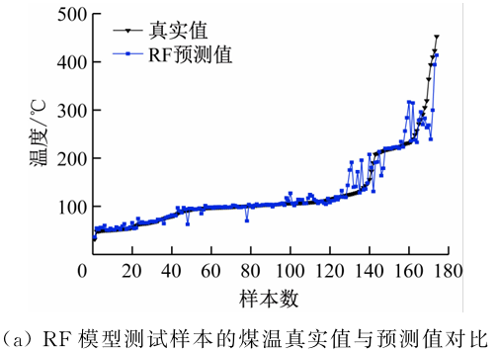
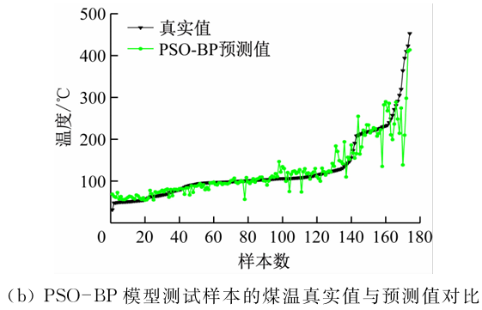
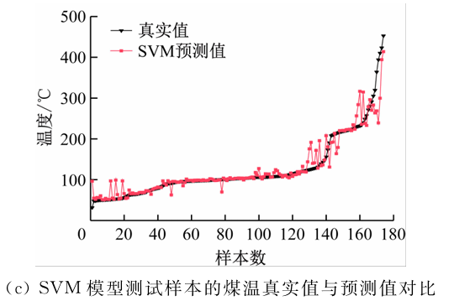
模型对比
从图7可看出，基于RF算法的煤自燃温度预测模型重合度高于其他2个模型，这说明基于RF算法的煤自燃温度预测模型的性能最为优越。

Slide 15
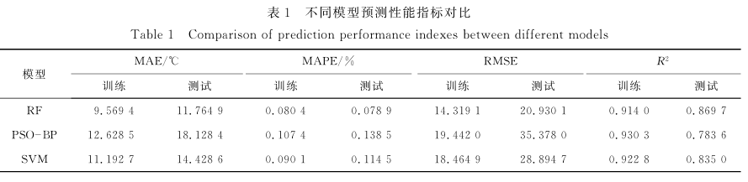
模型对比结果
不同模型预测性能指标对比见表1。从表1可看出,基于RF算法的煤自燃温度预测模型无论在训练过程还是在测试过程,其MAE、MAPE、RMSE以及R:指标均优于其他2个模型。而基于PSOBP神经网络算法的煤自燃温度预测模型和基于SVM算法的煤自燃温度预测模型在测试阶段的MAE、MAPE、RMSE明显增大,R明显减小,说明这2个模型在测试阶段出现了过拟合情况,导致模型的鲁棒性降低,预测结果精度下降。基于RF算法的煤自燃温度预测模型在学习阶段和测试阶段的4个指标并没有明显偏差,这说明该模型具有较强的泛化性及鲁棒性。

Slide 16
04
一种基于粒子群算法优化的加权随机森林模型

Slide 17
一种基于粒子群算法优化的加权随机森林模型
至今为止较少有文献提及随机森林中各参数对模型的影响，决策树棵数或剪枝阈值的选取也没有理论上的支持，通常只能靠经验选取。 为解决以上问题，该文章文提出了一种基于粒子群算法优化的加权随机森林算法(PSOWＲF)，采用粒子群算法对随机森林模型进行优化，通过迭代优化的方式选取决策树棵数、剪枝阈值等参数。同时，为解决投票权重问题，文章从训练样本中提取出一部分样本，作为预测试样本，用来计算每棵决策树的权值，从而保证其投票的公平性。而文章对权值的计算方式加以简化，仅采用预测试样本的分类正确率作为每棵决策树的权值。其原因在于过于复杂的权值计算方式会极大地增加训练时间，而采用较为简单的正确率加权方法，经过粒子群算法优化之后，同样可保证其分类精确度。

Slide 18


一种基于粒子群算法优化的加权随机森林模型
在传统的随机森林模型中，每棵决策树在投票时权重都相等，但又不能保证每棵决策树的分类精度一 致。 因此，总会有一些训练精度不高的决策树投出错误的票数，从而影响了整个随机森林的分类能力。为了降 低训练精度不高的决策树对整个模型的影响，本文提出了一种加权随机森林模型。其核心是将训练样本分为两部分一部分作为传统随机森林模型的训练样本，对所有的随机数进行训练;另一部分为预测试样本，在训练完成之后，对每棵决策树分别进行测试，并计算其分类正确率，
其中: 为第l棵树分类正确的样本数，X为预测试样本数。
将此正确率作为对应决策树的权重，每棵决策树在进行投票时，都要乘以此权值．则加权随机森林模型 ( WＲF) 的输出为:

Slide 19
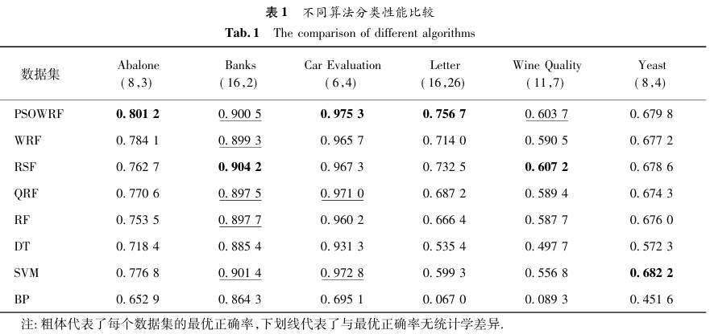
一种基于粒子群算法优化的加权随机森林模型
以上算法中，剪枝阈值ε、决策树棵数L、预测试样本数X、随机属性个数m等参数对整个模型的输出具有一定的影响。但所有参数均需要通过经验选取，并没有理论上的支持。粒子群算法通过对鸟类捕食行为进行模拟，能够快速地选取最优解。本文通过将粒子群算法引入模型，对加权随机森林算法中的参数进行迭代 优化，最终达到了较好的分类效果。

Slide 20
汇报结束

